Slide 1
软件测试实用教程 ——方法与实践
PartII 软件测试技术

Slide 2
第3章 黑盒测试技术
本章重点
对循环的测试

Slide 3
5.5 对循环的测试
基本原理
重点关注循环的过程正确性，即在循环的边界和运行界限内对循环体的执行过程进行测试

Slide 4
5.5 对循环的测试
测试用例设计
循环结构的分类
测试难点
针对单个循环节点循环次数的测试
针对单个循环节点循环过程的测试
针对多个循环结构的测试

Slide 5
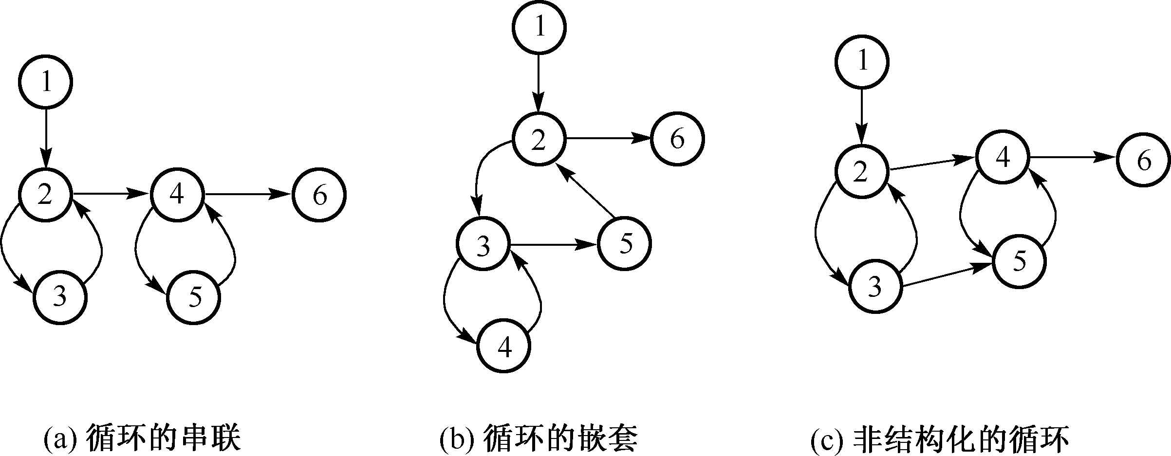
5.5 对循环的测试
循环结构的分类

Slide 6
5.5 对循环的测试
测试用例设计
循环结构的分类
测试难点
针对单个循环节点循环次数的测试
针对单个循环节点循环过程的测试
针对多个循环结构的测试

Slide 7
5.5 对循环的测试
测试难点
对于单个循环节点，如何结合循环次数的边界进行测试
对于单个循环节点，如何设计测试用例来保证循环的完整性
对于串联的循环节点，如何保证测试的全面性
对于非结构化的循环，如何进行测试

Slide 8
5.5 对循环的测试
测试用例设计
循环结构的分类
测试难点
针对单个循环节点循环次数的测试
针对单个循环节点循环过程的测试
针对多个循环结构的测试

Slide 9
5.5 对循环的测试
针对单个循环节点循环次数的测试
循环0次(即不执行循环体)；
循环1次；
循环2次；
循环m次/正常次数(通常为最大次数的一半)；
循环n-1次；
循环n次
循环n+1次

Slide 10
5.5 对循环的测试
循环次数不固定时
void SampleFunc4(int iteration)
{
//iteration决定循环次数
for(int i = 1;i < iteration;i++ )
printf(“i=%d”,i);
}

Slide 11
5.5 对循环的测试
循环次数不固定时
测试项 | 输入条件 | 预期输出
循环0次 | iteration=0
 | iteration=1
 | iteration=10
循环1次 |  | i=1
循环2次 |  | i=2
循环正常次数 |  | i=5
循环最大次数少1 |  | i=8
循环最大次数 |  | i=9

Slide 12
5.5 对循环的测试
测试用例设计
循环结构的分类
测试难点
针对单个循环节点循环次数的测试
针对单个循环节点循环过程的测试
针对多个循环结构的测试

Slide 13
5.5 对循环的测试
针对单个循环节点循环过程的测试
循环的初始化
循环的迭代
循环的终止

Slide 14
5.5 对循环的测试
测试用例设计
循环结构的分类
测试难点
针对单个循环节点循环次数的测试
针对单个循环节点循环过程的测试
针对多个循环结构的测试

Slide 15
5.5 对循环的测试
针对多个循环结构的测试
循环节点的串联
判定节点是独立的，根据单个循环体的测试原则进行测试即可。
判定节点是相互关联的，根据嵌套循环的原则进行测试

Slide 16
5.5 对循环的测试
针对多个循环结构的测试
循环节点的嵌套
对最内层循环按照简单循环的测试方法进行测试，把其他外层循环设置为最小值。
逐步外推，对其外面的循环进行测试。测试时保持本次循环的外层循环仍取最小值，而由本层嵌套循环取“典型”值。
反复进行第2步，向外层循环推进，直到所有循环测试完毕。
考虑特殊组合：
内层最小循环次数，外层最小循环次数，计算的结果
内层最小循环次数，外层最大循环次数，计算的结果
内层最大循环次数，外层最小循环次数，计算的结果
内层最大循环次数，外层最大循环次数，计算的结果
非结构化的循环

Slide 17
5.5 对循环的测试
针对多个循环结构的测试
循环节点的嵌套
考虑特殊组合：
内层最小循环次数，外层最小循环次数，计算的结果
内层最小循环次数，外层最大循环次数，计算的结果
内层最大循环次数，外层最小循环次数，计算的结果
内层最大循环次数，外层最大循环次数，计算的结果
非结构化的循环
不予测试
参照单个循环体的测试原则进行测试，兼顾特殊组合

Slide 18
5.5 对循环的测试
测试用例设计
循环结构的分类
测试难点
针对单个循环节点循环次数的测试
针对多个循环节点循环过程的测试
针对多个循环结构的测试

Slide 19
5.5 对循环的测试
针对多个循环节点循环过程的测试
循环的初始化
循环的迭代
循环的终止

Slide 20
5.5 对循环的测试
华中科技大学软件学院
针对多个循环结构的测试
循环节点的串联
循环节点的嵌套
内层最小循环次数，外层最小循环次数，计算的结果
内层最小循环次数，外层最大循环次数，计算的结果
内层最大循环次数，外层最小循环次数，计算的结果
内层最大循环次数，外层最大循环次数，计算的结果
非结构化的循环

Slide 21
5.5 对循环的测试
小结
对循环的测试一方面是对测试过程进行静态检查，另一方面是通过控制循环边界来观察执行结果是否与预期输出保持一致
对循环的测试重点在于观察循环过程是否符合设计，并不考虑循环体所涉及的相关变量所反映的结果有何实质含义，事实上，这也是所有白盒测试方法的局限所在

Slide 22
谢 谢

